Slide 1

第一节 大数定律
一、问题的引入
二、基本定理
三、典型例题
四、小结

Slide 2
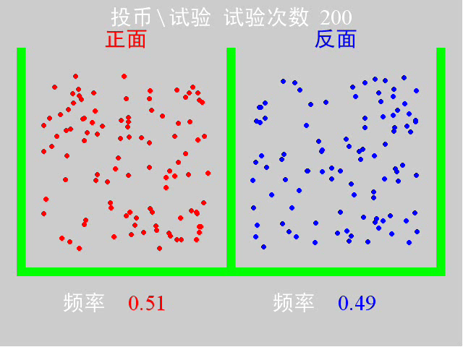
一、问题的引入
实例 频率的稳定性
随着试验次数的增加,
事件发生的频率逐渐稳
定于某个常数.
单击图形播放/暂停 ESC键退出
启示:从实践
中人们发现
大量测量值
的算术平均
值有稳定性.

Slide 3



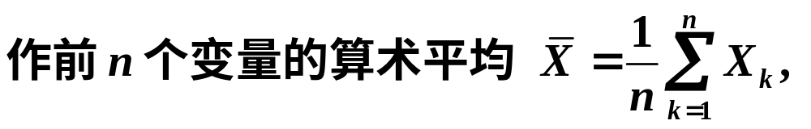



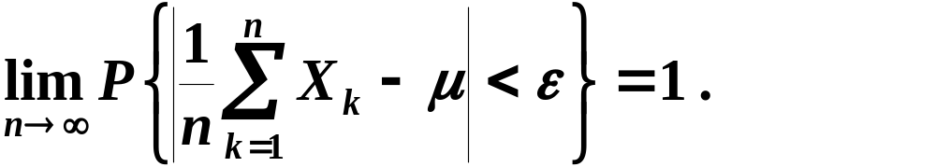
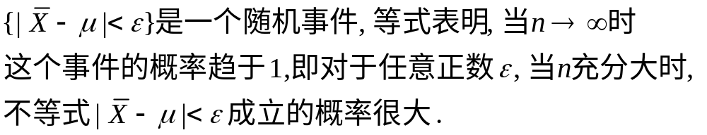
二 、基本定理
辛钦资料
1. 弱大数定理（辛钦大数定理 ）

Slide 4
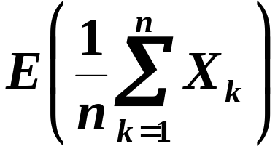
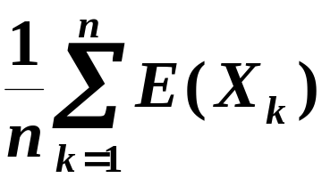
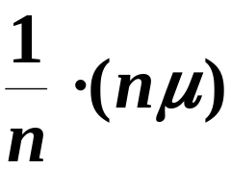


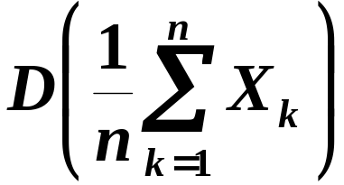
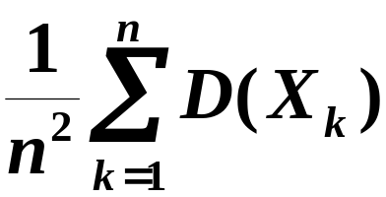
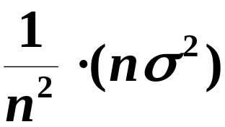
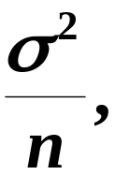
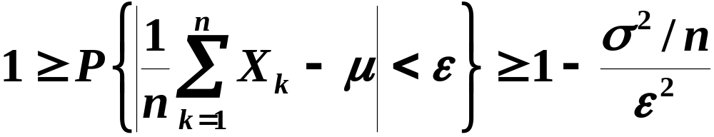

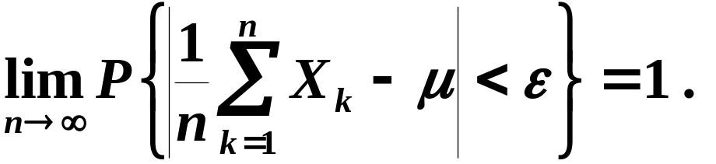

证：此处只在随机变量方差存在的条件下证明结论。
由切比雪夫不等式得
即得

Slide 5

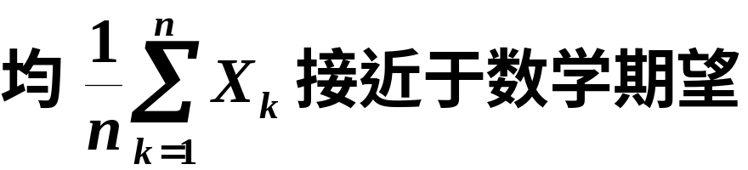
说明
（这个接近是概率意义下的接近）
即在定理条件下,
n个随机变量的算术平均,
当n无限增加时,
几乎变成一个常数.

Slide 6



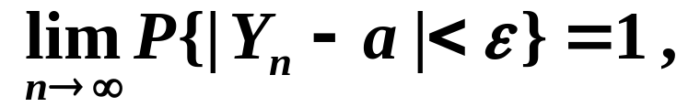

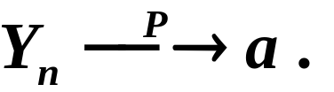


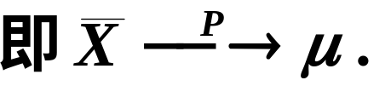
依概率收敛序列的定义：
弱大数定理（辛钦大数定理）还可表述为：

Slide 7
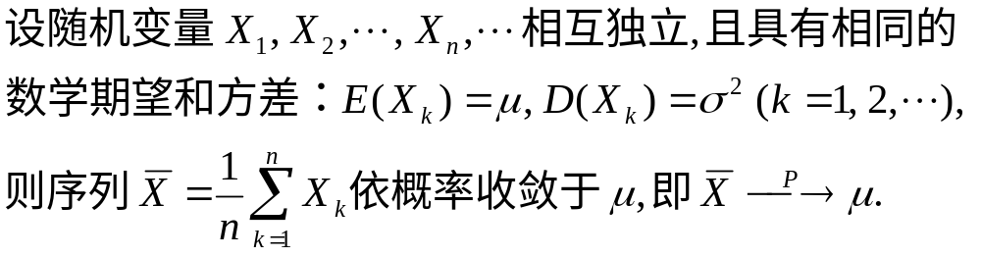
依概率收敛序列的定义：
切比雪夫大数定理的特殊情况:

Slide 8
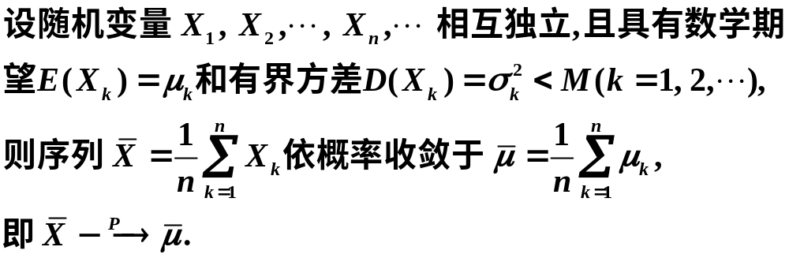
切比雪夫大数定理的一般形式:

Slide 9

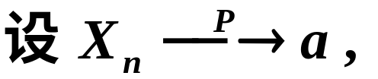
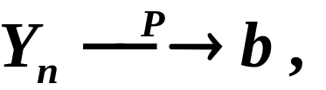

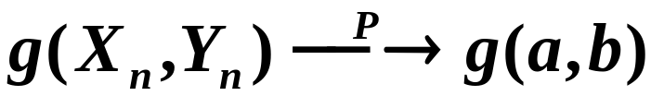




依概率收敛序列的性质:
证明：

Slide 10


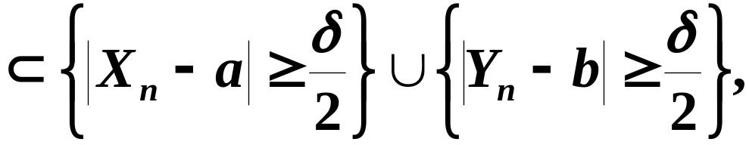

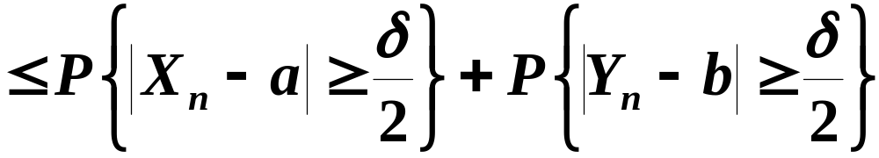

[证毕]

Slide 11



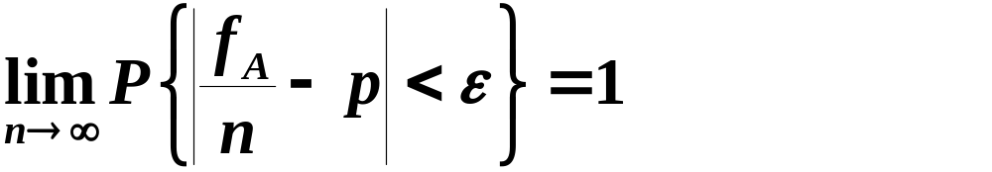

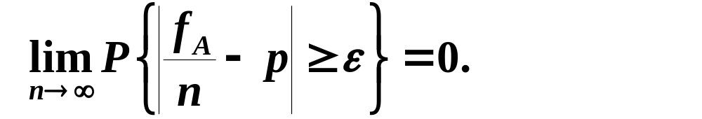
2. 伯努利大数定理

Slide 12








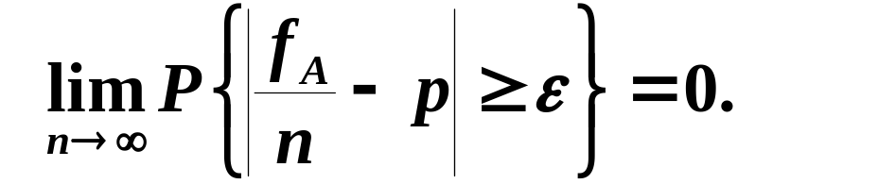

证
由弱大数定律知

Slide 13



说明
因而当 n 很大时,
事件发生的频率与概率有较
大偏差的可能性很小.
在实际应用中,
当试验次数
便可以用事件发生的频率来代替事件的概
很大时,
率.

Slide 14

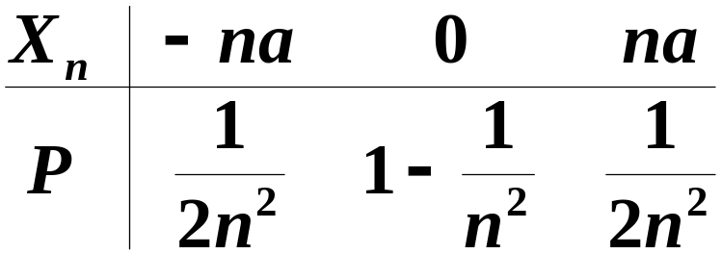
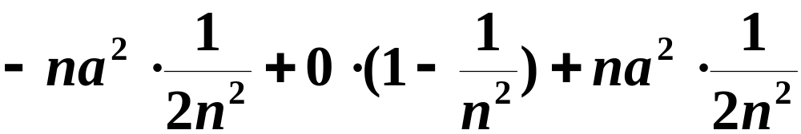


三、典型例题
例1
解
检验是否具有数学期望？
独立性依题意可知,
说明每一个随机变量都有数学期望,

Slide 15

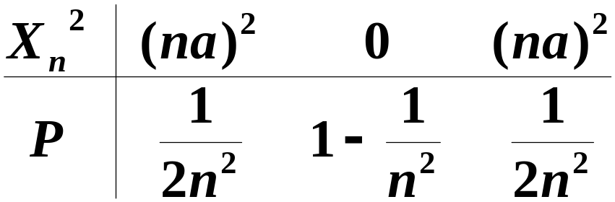
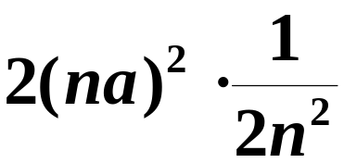

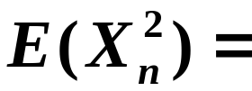

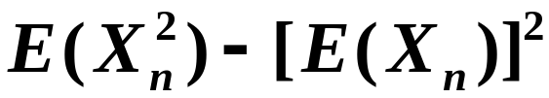

检验是否具有有限方差？
因为
所以
所以
说明离散型随机变量有有限方差,
故满足切比雪夫定理的条件.

Slide 16

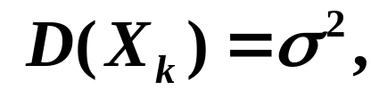



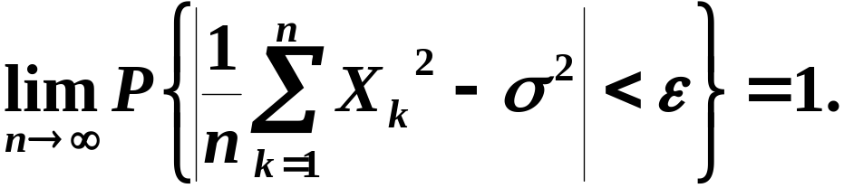

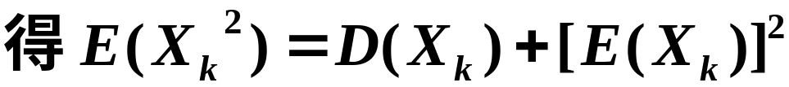


例2
解
由辛钦大数定理知

Slide 17

四、小结
切比雪夫大数定理：独立、期望存在、方差存在且有界
三个大数定理
辛钦大数定理：独立同分布、期望存在
伯努利大数定理：二项分布的概率
切比雪夫大数定理的特殊情况：独立、期望存在且相等、方差存在且相等
频率的稳定性是概率定义的客观基础,
而伯
努利大数定理以严密的数学形式论证了频率的稳
定性.

Slide 18
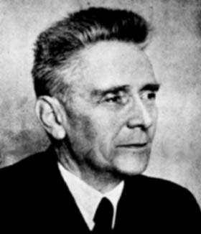
Aleksandr Yakovlevich Khinchin
Born: 19 Jul. 1894 in Kondrovo, Kaluzhskaya guberniya, Russian Empire
Died: 18 Nov. 1959 in Moscow, Russian SFSR

Slide 19
Aleksandr Yakovlevich Khinchin
现代概率论的奠基者之一；是莫斯科概率学派的开创者。
1916年毕业于莫斯科大学，先后在莫斯科大学和苏联科学院斯捷克洛夫数学研究所等处工作。1927年成为教授。1939年当选为苏联科学院通讯院士。他还是俄罗斯教育科学院院士。
在分析学、数论、概率论和对统计力学的应用方面有重要贡献。共发表150多种关于数学和数学史论著。在数学中以他的姓氏命名的有: 辛钦定理、辛钦不等式、辛钦积分、辛钦条件、辛钦可积函数、辛钦转换原理、辛钦单峰性准则等等。
他最早的概率论成果是伯努利实验序列的重对数律，它源于数论，是莫斯科概率学派的开端，直到现在重对数律仍然是概率论重要研究课题之一。他首先与柯尔莫哥洛夫讨论了随机变量级数的收敛性，证明了辛钦弱大数定律等，提出并证明了严格平稳过程的一般遍历性，首次给出了宽平稳过程的概念并建立了它的谱理论基础。
返回

